Slide 1
My_learnPython階層2

Slide 2
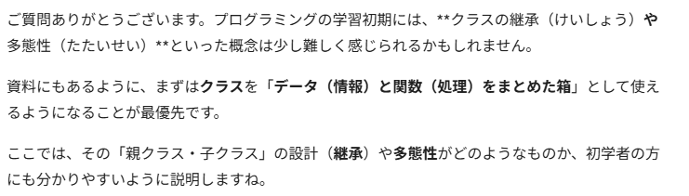
クラスの継承・多態性1

Slide 3
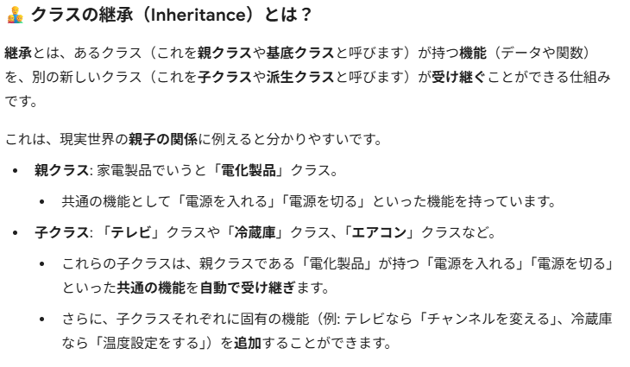
クラスの継承・多態性2

Slide 4
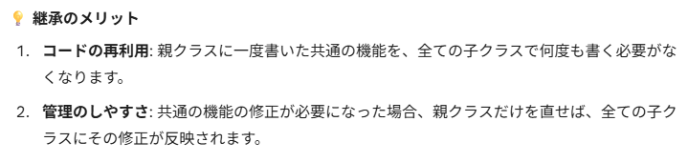
クラスの継承・多態性3

Slide 5
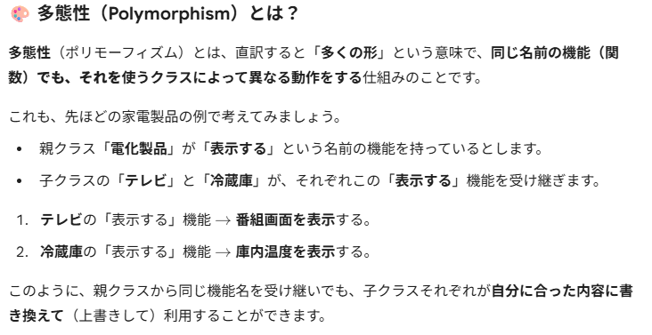
クラスの継承・多態性4

Slide 6
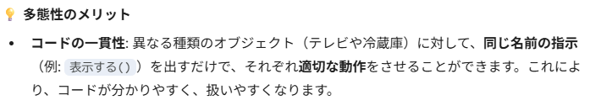
クラスの継承・多態性5

Slide 7
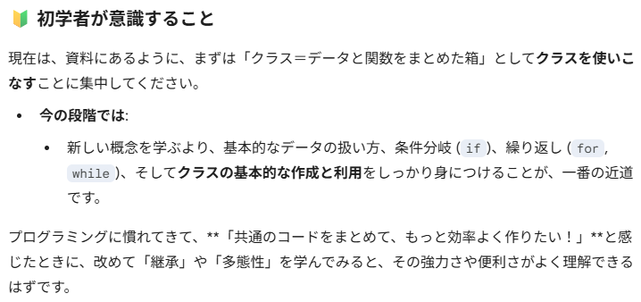
クラスの継承・多態性6

Slide 8
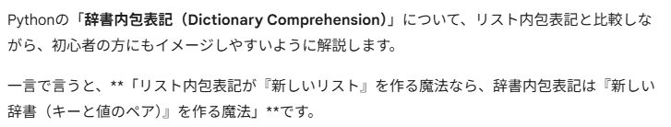
辞書内包表記1

Slide 9
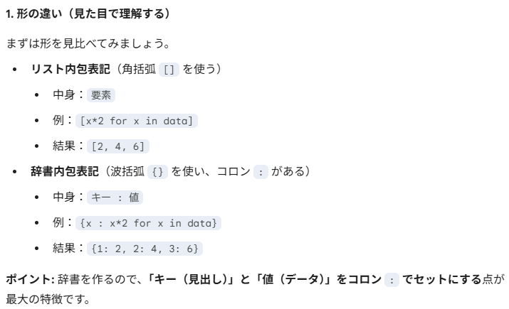
辞書内包表記2

Slide 10
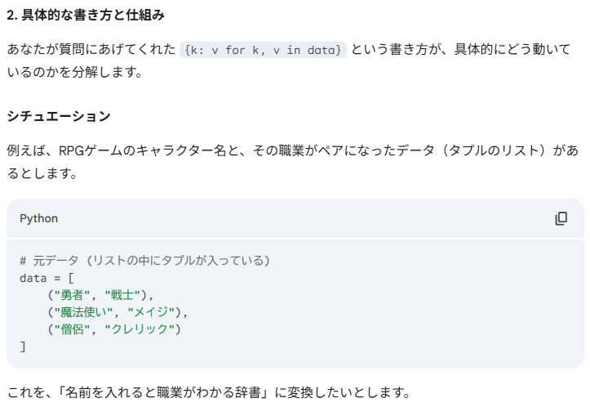
辞書内包表記3

Slide 11
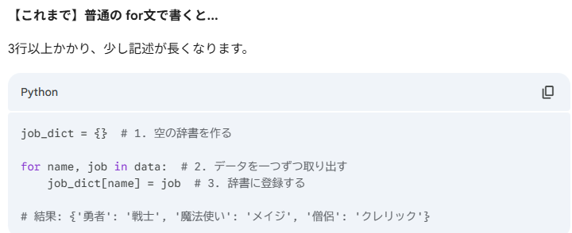
辞書内包表記4

Slide 12
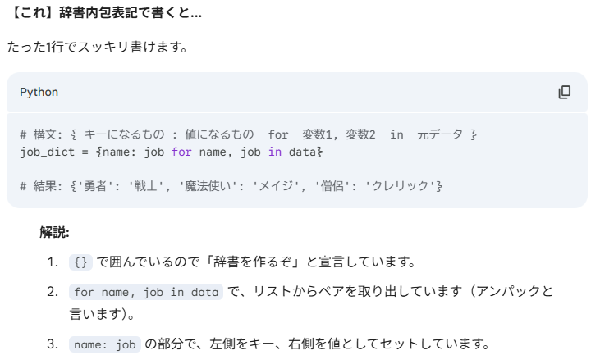
辞書内包表記5

Slide 13
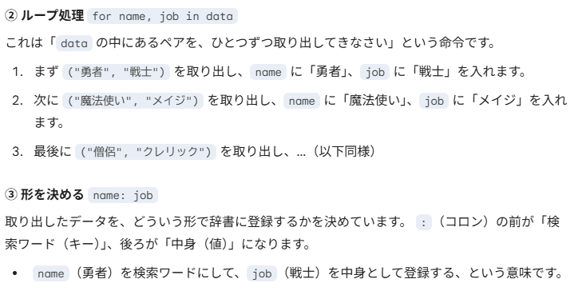
辞書内包表記5.5

Slide 14
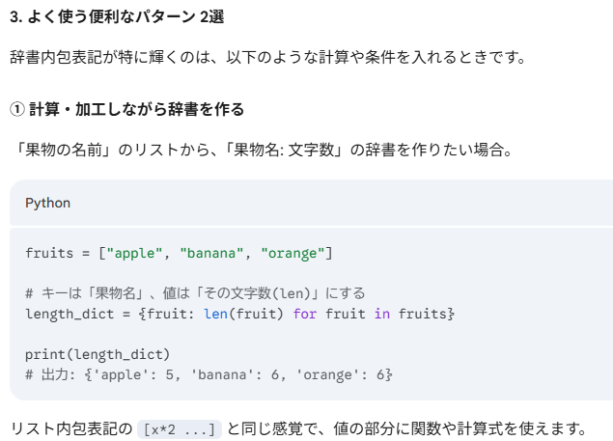
辞書内包表記6

Slide 15
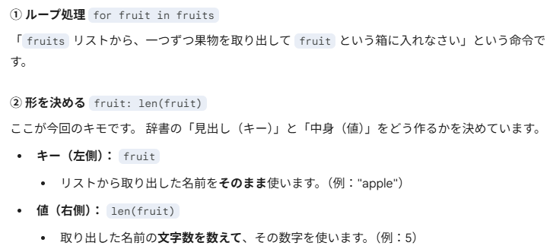
辞書内包表記6.5

Slide 16
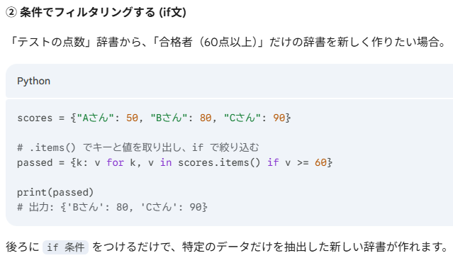
辞書内包表記7

Slide 17
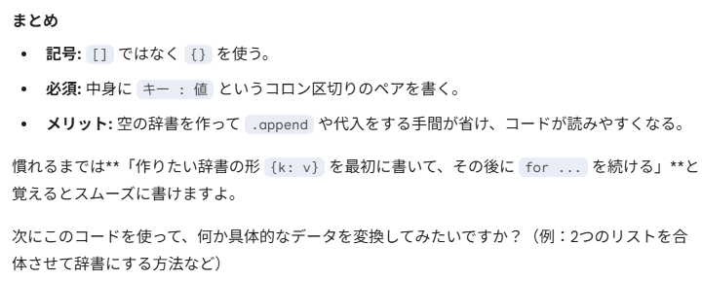
辞書内包表記8

Slide 18
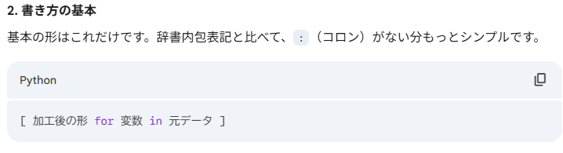
リスト内包表記(復習)

Slide 19
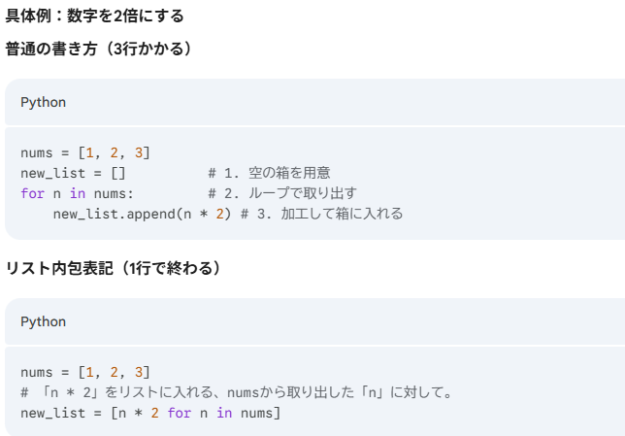
リスト内包表記(復習)

Slide 20
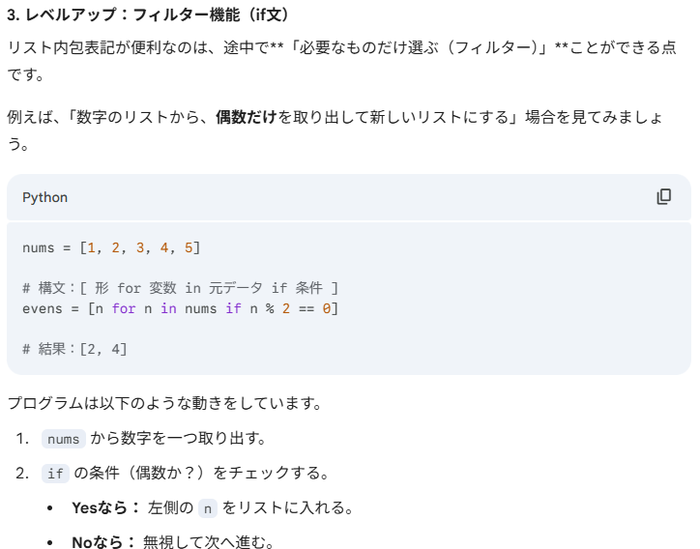
リスト 内包 表記 (復習)

Slide 21
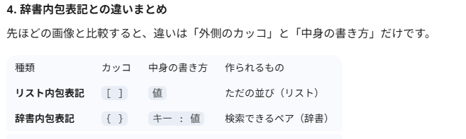
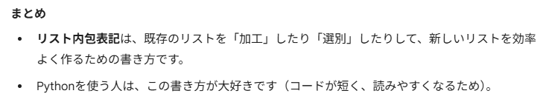
リスト内包表記(復習)

Slide 22
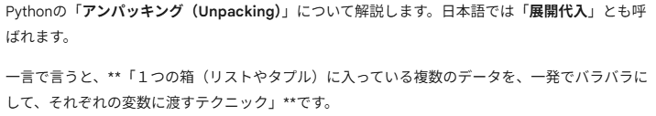
アンバッキング1

Slide 23
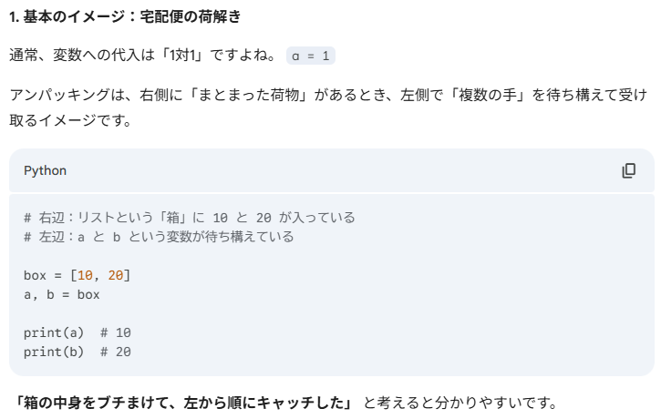
アンバッキング2

Slide 24
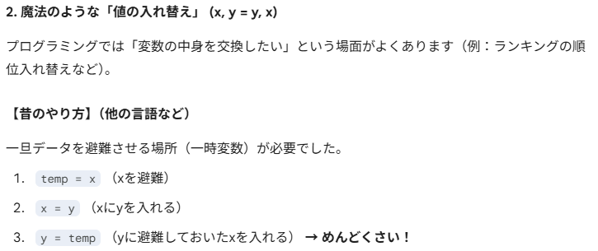
アンバッキング3

Slide 25
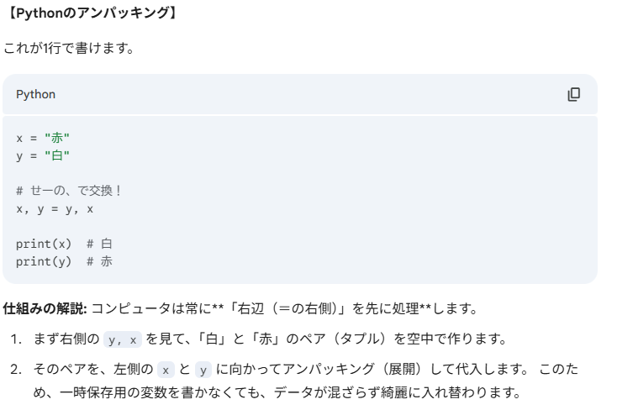
アン バッ キン グ4

Slide 26
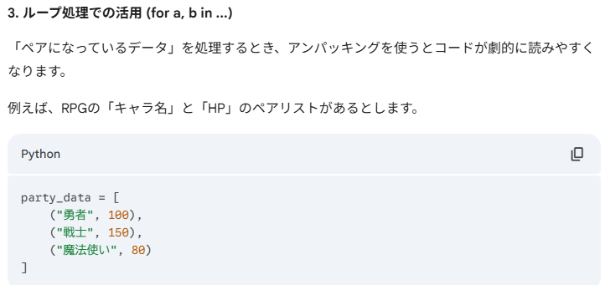
アンバッキング5

Slide 27
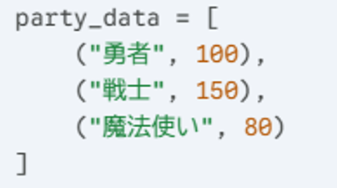
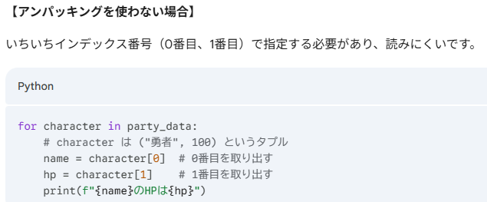
アンバッキング6

Slide 28
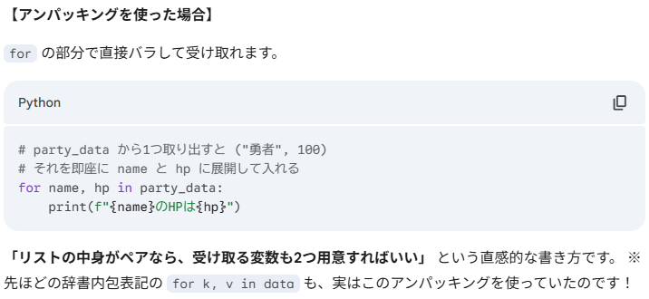
アンバッキング7

Slide 29
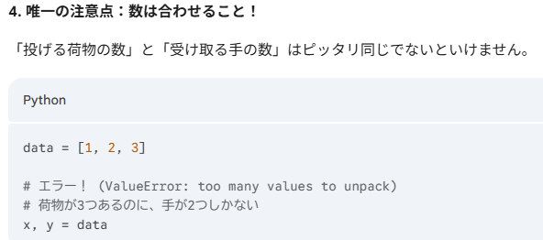
アンバッキング8

Slide 30
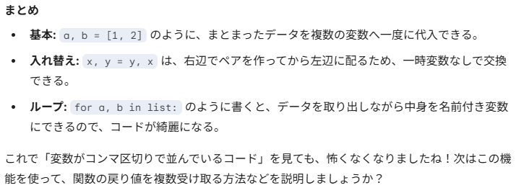
アンバッキング9

Slide 31
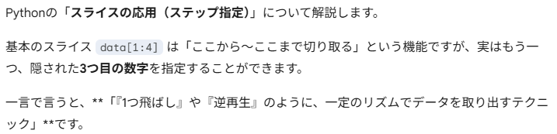
スライスの応用(ステップ指定)1

Slide 32
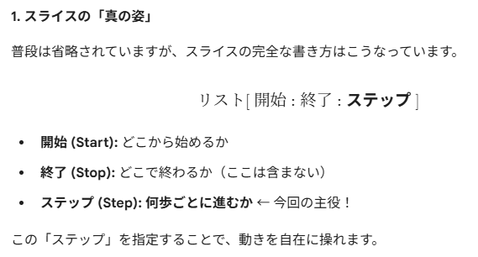
スライスの応用(ステップ指定)2

Slide 33
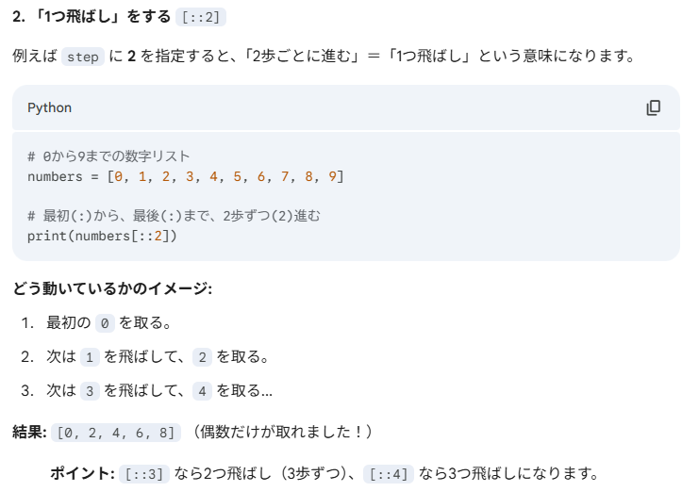
スライスの応用(ステップ指定)3

Slide 34
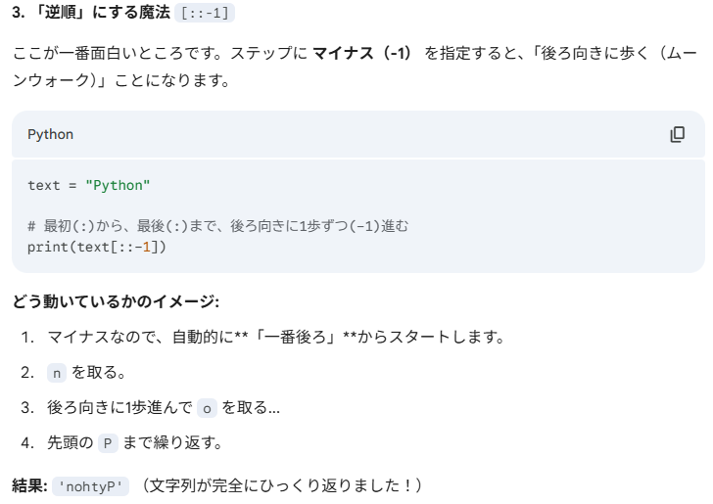
スライスの応用(ステップ指定)4

Slide 35
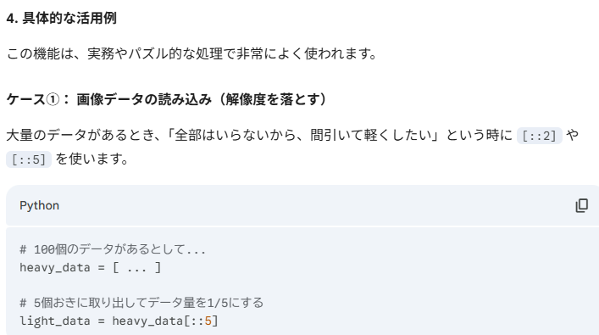
スライスの応用(ステップ指定)5

Slide 36
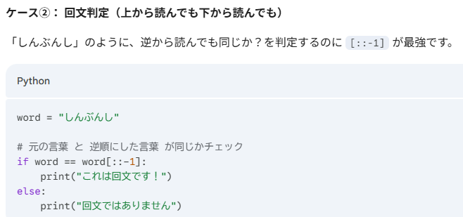
スライスの応用(ステップ指定)6

Slide 37
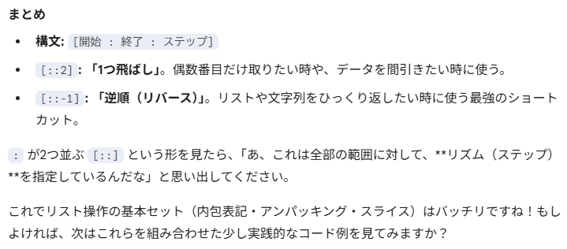
スライスの応用(ステップ指定)7

Slide 38
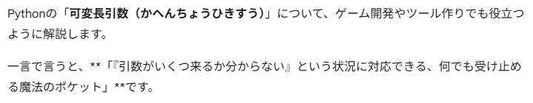
可変長引数1

Slide 39
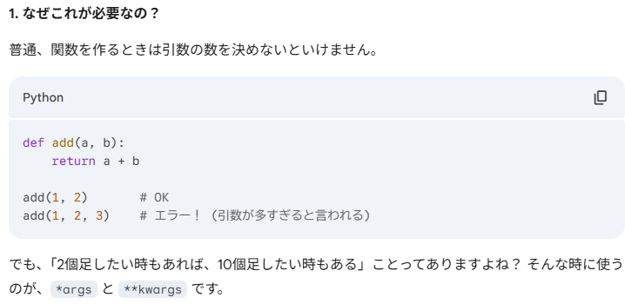
可変長引数2

Slide 40
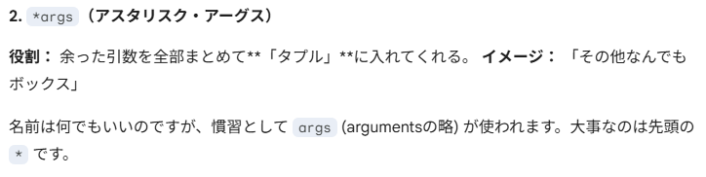
可変長引数3

Slide 41
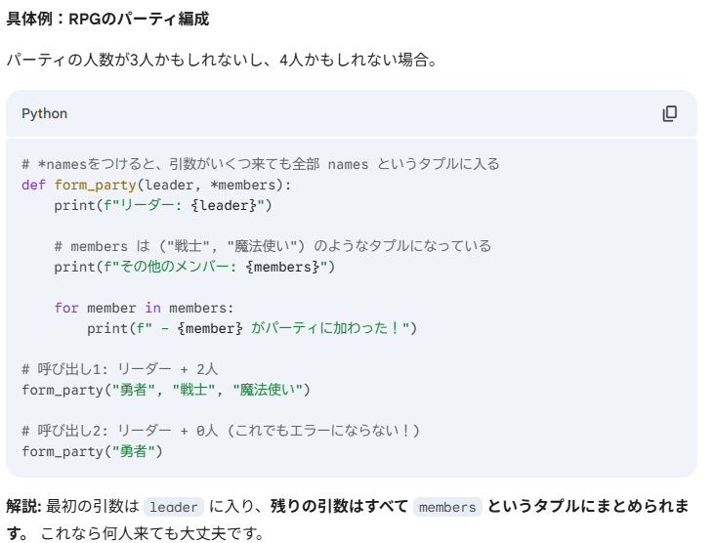
可変長引数 4

Slide 42
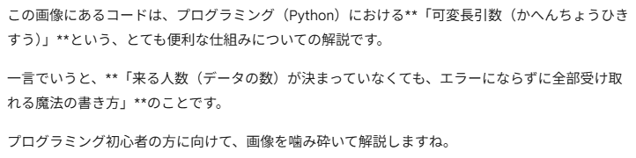
可変長引数 4(説明)

Slide 43
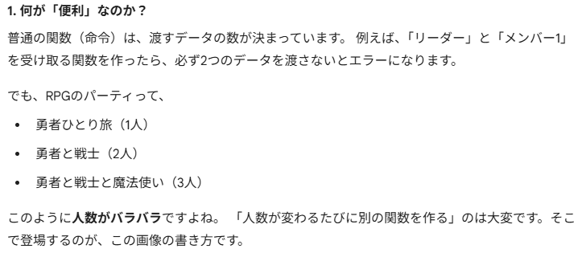
可変長引数 4(説明)

Slide 44
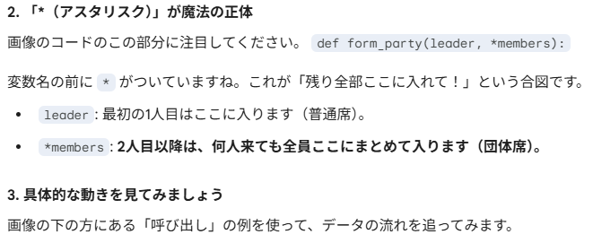
可変長引数 4(説明)

Slide 45
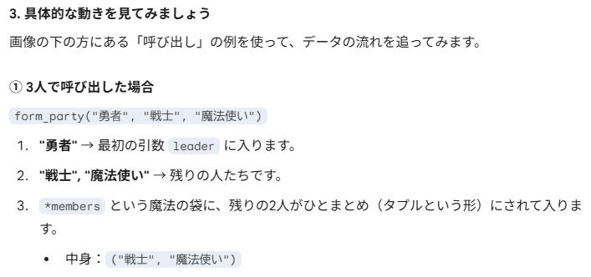
可変長引数 4(説明)

Slide 46
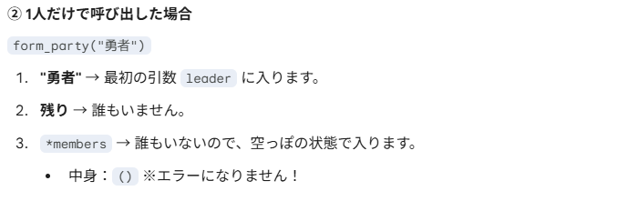
可変長引数 4(説明)

Slide 47
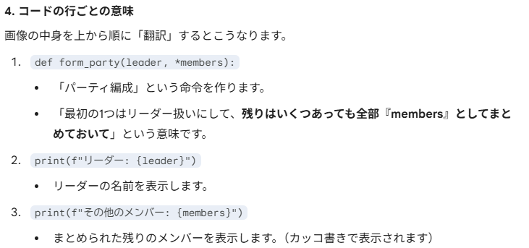
可変長引数 4(説明)

Slide 48
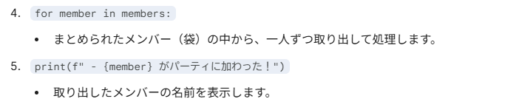
可変長引数 4(説明)

Slide 49
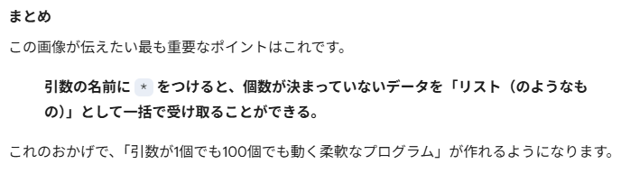
可変長引数 4(説明)

Slide 50

可変長引数5

Slide 51

可変長引数 6

Slide 52

可変長引数 6

Slide 53

可変長引数 6

Slide 54

可変長引数 6

Slide 55

可変長引数 6

Slide 56

可変長引数 6

Slide 57

可変長引数 6

Slide 58

可変長引数 6

Slide 59

可変長引数7

Slide 60

可変長引数8

Slide 61

可変長引数9

Slide 62

可変長引数9

Slide 63

可変長引数9

Slide 64

可変長引数9

Slide 65

可変長引数9

Slide 66

可変長引数9

Slide 67

可変長引数9

Slide 68

可変長引数10

Slide 69

可変長引数とアンパッキング

Slide 70

デフォルト引数の罠1

Slide 71

デフォルト引数 の罠2

Slide 72

デフォルト引数の罠3

Slide 73

デフォ ルト 引数 の罠4

Slide 74

デフォルト引数の罠5

Slide 75

Lambda（ラムダ）式1

Slide 76

Lambda（ラムダ）式2

Slide 77

Lambda（ラムダ）式3

Slide 78

Lambda（ラムダ）式4

Slide 79

Lambda（ラムダ）式5

Slide 80

Lambda（ラムダ）式6

Slide 81

Lambda（ラムダ）式7

Slide 82

Lambda（ラムダ）式8

Slide 83

型ヒント1

Slide 84

型ヒント2

Slide 85

型ヒント3

Slide 86

型ヒント4

Slide 87

型ヒント5

Slide 88

型ヒントの入り口出口

Slide 89

型ヒントの入り口出口

Slide 90

型ヒントの入り口出口

Slide 91

型ヒントの入り口出口

Slide 92

型ヒント6

Slide 93

型ヒント6解説

Slide 94

型ヒント6解説

Slide 95

型ヒント6解説

Slide 96

型ヒント6解説

Slide 97

型ヒント6解説

Slide 98

型ヒント6解説

Slide 99

型ヒント7

Slide 100

型 ヒント8

Slide 101

型ヒント9

Slide 102

pathlib(パスリブ)1

Slide 103

pathlib(パスリブ)1解説

Slide 104

pathlib(パスリブ)1解説

Slide 105

pathlib(パスリブ)1解説

Slide 106

pathlib(パスリブ)1解説

Slide 107

pathlib(パスリブ)1解説

Slide 108

pathlib(パスリブ)1解説

Slide 109

pathlib(パスリブ)1解説

Slide 110

pathlib(パスリブ)1解説

Slide 111

pathlib(パスリブ)1解説

Slide 112

pathlib(パスリブ)2

Slide 113

pathlib(パスリブ)3

Slide 114

pathlib(パスリブ)4

Slide 115

pathlib(パスリブ)5

Slide 116

pathlib(パスリブ)6

Slide 117

pathlib(パスリブ)7

Slide 118

datetime(デイトタイム)1

Slide 119

datetime(デイトタイム)2

Slide 120

datetime(デイトタイム)3

Slide 121

datetime(デイトタイム)4

Slide 122
datetime(デイトタイム)5

Slide 123

datetime(デイトタイム)6

Slide 124

datetime(デイトタイム)7

Slide 125

datetime(デイトタイム)8

Slide 126

JSON(ジェイソン)1

Slide 127

JSON(ジェイソン)2

Slide 128

JSON(ジェイソン)3

Slide 129

JSON(ジェイソン)4

Slide 130


JSONとPython変換

Slide 131

JSON(ジェイソン)5

Slide 132

JSON(ジェイソン)6

Slide 133

JSON(ジェイソン)7

Slide 134

JSON(ジェイソン)8

Slide 135

JSON(ジェイソン)9

Slide 136

Collections(コレクションズ)1

Slide 137

Collections(コレクションズ)2

Slide 138

Collections(コレクションズ)3

Slide 139

Collections(コレクションズ)4

Slide 140

Collections(コレクションズ)5

Slide 141

Collections(コレクションズ)6

Slide 142

Collections(コレクションズ)7

Slide 143

Collections(コレクションズ)8

Slide 144

Collections(コレクションズ)9

Slide 145

仮想環境venv (ブイエンブ)1

Slide 146

仮想環境venv (ブイエンブ)2

Slide 147

仮想環境venv (ブイエンブ)3

Slide 148

仮想環境venv (ブイエンブ)4

Slide 149

仮想環境venv (ブイエンブ)5

Slide 150

仮想環境venv (ブイエンブ)6

Slide 151

仮想環境venv (ブイエンブ)7

Slide 152

仮想環境venv (ブイエンブ)8

Slide 153

仮想環境venv (ブイエンブ)9

Slide 154

仮想環境venv (ブイエンブ)10

Slide 155


Slide 156

モジュール分割1

Slide 157

モジュール分割2

Slide 158

モジュール分割3

Slide 159

モジュール分割4

Slide 160

モジュール分割5

Slide 161

モジュール分割6

Slide 162

モジュール分割7

Slide 163

モジュール分割8

Slide 164

モジュール分割9

Slide 165

モジュール分割10

Slide 166

モジュール 分割11

Slide 167

モジュール分割12

Slide 168

if __name__ == "__main__":1

Slide 169

C#やJavaにおける public static void Main() （エントリーポイント）1

Slide 170

C#やJavaにおける public static void Main() （エントリーポイント）2

Slide 171

C#やJavaにおける public static void Main() （エントリーポイント）3

Slide 172

C#やJavaにおける public static void Main() （エントリーポイント）4

Slide 173

C#やJavaにおける public static void Main() （エントリーポイント）5

Slide 174

C#やJavaにおける public static void Main() （エントリーポイント）6

Slide 175

C#やJavaにおける public static void Main() （エントリーポイント）7

Slide 176

C#やJavaにおける public static void Main() （エントリーポイント）8

Slide 177

C#やJavaにおける public static void Main() （エントリーポイント）9

Slide 178

C#やJavaにおける public static void Main() （エントリーポイント）10

Slide 179

C#やJavaにおける public static void Main() （エントリーポイント）11

Slide 180

static（スタティック）の深掘り1

Slide 181

static（スタティック）の深掘り2

Slide 182

static（スタティック）の深掘り3

Slide 183

static（スタティック）の深掘り4

Slide 184

static（スタティック）の深掘り5

Slide 185


static（スタティック）の深掘り6

Slide 186

static（スタティック）の深掘り7

Slide 187

static（スタティック）の深掘り8

Slide 188

static（スタティック）の深掘り9

Slide 189

クラスとインスタンス

Slide 190

クラスとインスタンス

Slide 191

クラスとインスタンス

Slide 192

クラスとインスタンス

Slide 193

クラスとインスタンス

Slide 194

クラスとインスタンス

Slide 195

クラスとインスタンス

Slide 196

if __name__ == "__main__":2

Slide 197

if __name __ == "__ main__":3

Slide 198

if __name__ == "__main__":4

Slide 199

if __name __ == "__ main__":5

Slide 200

if __name__ == "__main__":6

Slide 201

if __name__ == "__main__":7

Slide 202

if __name__ == "__main__":8

Slide 203

if __name__ == "__main__":9

Slide 204

if __name__ == "__main__":10

